Slide 1
Model atómu
Fyzika 6. ročník

Slide 2
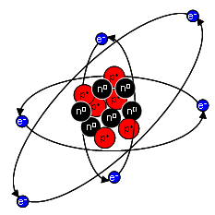
Atóm nie je najmenšia častica látky, ale atóm sa skladá
z dvoch častí atómového obalu (obal)
atómového jadra (jadro)
Ani to však nie sú najmenšie časti atómu.
V jadre sa nachádzajú protóny a neutróny.
V obale sa nachádzajú elektróny.
Zistilo sa, že elektróny sa navzájom odpudzujú, ale aj
protóny sa navzájom odpudzujú.
Ale elektróny a protóny sa navzájom priťahujú.

Slide 3
